Slide 1








Proyecto
CREATIVO
Erlendy Ibarbo Perlaza

Slide 2



Objetivos
Fomentar la creatividad y el pensamiento innovador entre los participantes.
Generar ideas de negocio que respondan a problemas reales del mercado.
Filtrar y seleccionar las ideas más prometedoras para el desarrollo de una startup..

Slide 3








Start up
¿Qué son?
Características
Son empresas de base tecnológica, que busca desarrollar un modelo de negocio innovador, escalable y replicable en el tiempo
Innovación,escalabilidad, tecnología y fianciamiento
Objetivo
Busca transformar un mercado con productos o servicios innovadores y de rápido crecimiento

Slide 4
Tipos de Start Up
Startups Tecnológicas
Software as a Service (SaaS): Ofrecen software a través de la nube bajo un modelo de suscripción. Ejemplos incluyen Salesforce y Zoom.
Plataformas: Conectan diferentes grupos de usuarios o servicios. Ejemplos incluyen Airbnb (plataforma de alquileres) y Uber (plataforma de transporte).
Fintech: Startups en el sector financiero que utilizan la tecnología para mejorar o revolucionar los servicios financieros. Ejemplos incluyen Stripe y Revolut.
Healthtech: Se centran en la salud y el bienestar mediante la tecnología. Ejemplos incluyen startups de telemedicina o aplicaciones de monitoreo de salud como Teladoc.
Edtech: Startups que innovan en el sector educativo, a través de plataformas de aprendizaje en línea, aplicaciones educativas, etc. Ejemplos incluyen Coursera y Duolingo.

Slide 5
Tipos de Start Up
Startups de Productos Físicos
Hardware: Se enfocan en desarrollar productos físicos innovadores, como dispositivos electrónicos. Ejemplos incluyen startups que desarrollan dispositivos IoT (Internet of Things) o wearables como Fitbit.
Biotecnología: Startups que desarrollan productos en el ámbito de la biología y la salud, como nuevos medicamentos, terapias o productos de diagnóstico. Ejemplos incluyen Moderna y BioNTech.

Slide 6
Tipos de Start Up
Startups Sociales
Impacto Social: Tienen como objetivo principal generar un impacto positivo en la sociedad o el medio ambiente. A menudo, su modelo de negocio está ligado a la sostenibilidad o a resolver problemas sociales. Ejemplos incluyen TOMS Shoes y Patagonia.
Economía Circular: Enfocadas en el reciclaje, la reutilización de materiales y la reducción de desechos. Ejemplos incluyen startups que desarrollan productos a partir de materiales reciclados o plataformas de economía compartida como OLIO.

Slide 7
Tipos de Start Up
Startups de Comercio Electrónico (E-commerce)
Marketplaces: Plataformas que conectan a vendedores y compradores, facilitando la venta de productos o servicios. Ejemplos incluyen Amazon y eBay.
Direct-to-Consumer (DTC): Venden productos directamente a los consumidores, eliminando intermediarios. Ejemplos incluyen Warby Parker y Glossier

Slide 8




Ejemplos de START-UP videos

Slide 9
Tendencias de Consumo
Productos Ecológicos y Éticos
Crecimiento del E-commerce
Productos y Servicios Personalizados
Alimentos y Bebidas Saludables
Pagos Digitales y Móviles
Productos Diversos e Inclusivos:

Slide 10
Oportunidad
Negocio Digital
Erlendy Ibarbo Perlaza

Slide 11
Sectores con mayor desarrollo de empresas de Base tecnologica
Cleantech: Energias renovables
Agritech (Tecnología Agrícola):
E-commerce y Retail Tech: Soluciones tecnológicas para Despacho y entrega
Salud
Educación
Turismo
Moda inclusiva y diversidad con IA (Tecnología de prueba virtual)
Foodtech

Slide 12
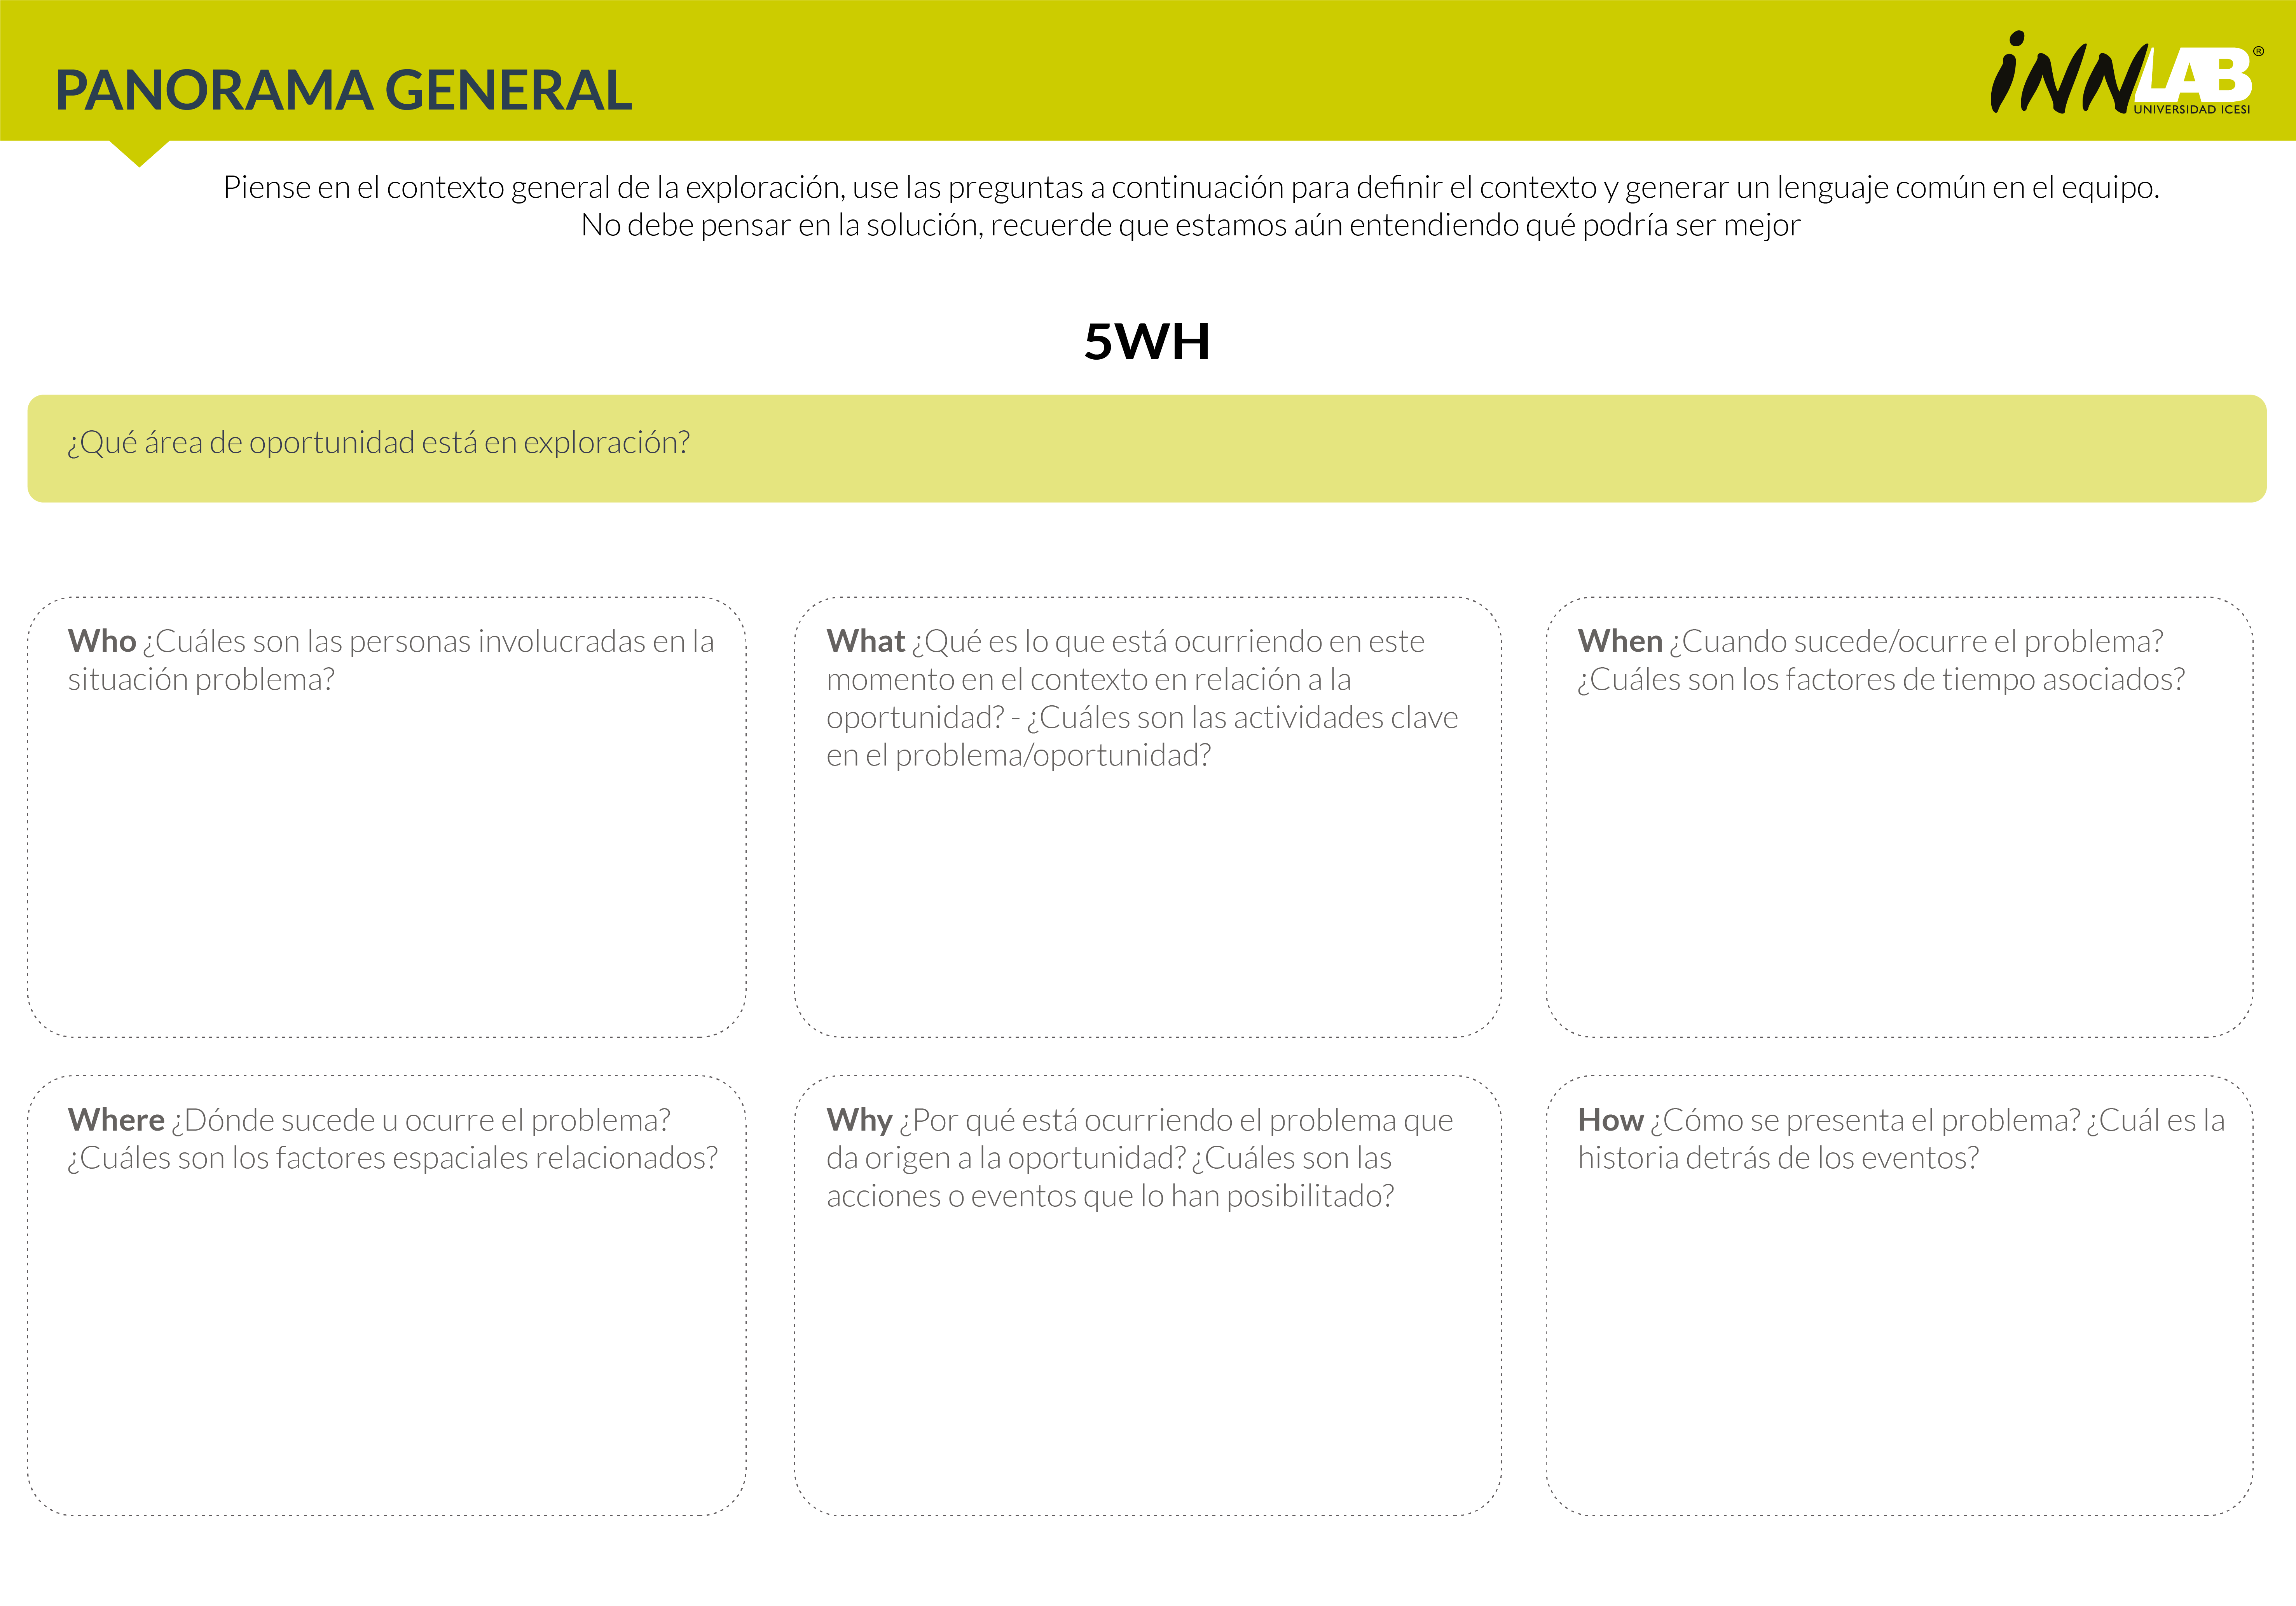
Turismo Sostenible
Es un tipo de turismo…….
Milenials
Personas 60 y 80 años
Desde 1988
Escasez de destinos turísticos con planes sostenibles
Durante la pandemia tuve su mayor auge
El desplazamiento desbordado de turistas a un destino especifico puede afectar su capacidad para gestionar residuos solidos y esto le puede llevar al aumentar sus problemas ambientales
En Países Latinoamericano
Crisis climática
Usuario o consumidores con ciencia ambiental

Slide 13
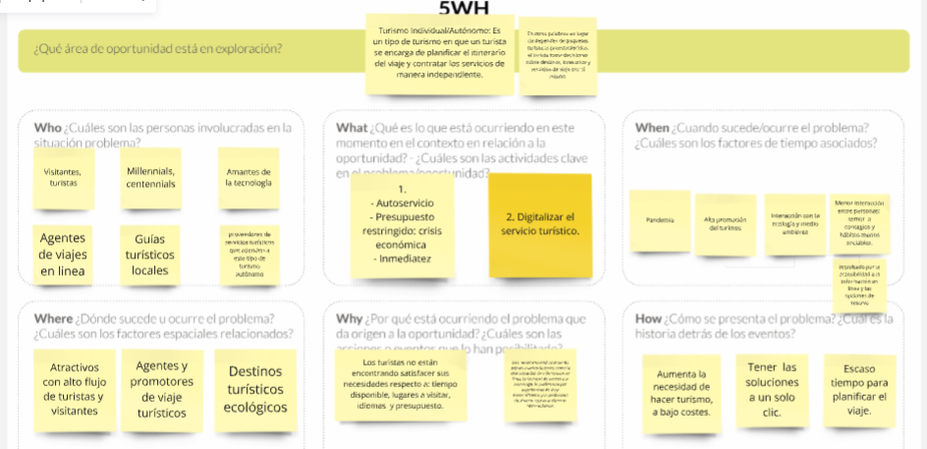

Slide 14
Canvas de Tendencias
Negocio Digital
Erlendy Ibarbo Perlaza

Slide 15
Canvas de tendencias del Consumidor
El Canvas de Análisis de Tendencias del Consumidor es una herramienta que permite identificar y analizar las tendencias actuales que afectan el comportamiento y las decisiones de compra de los consumidores

Slide 16
Tendencias de Consumo 2025
Consumo Sostenible y Responsable Los consumidores están cada vez más comprometidos con prácticas que minimicen el impacto ambiental y promuevan la responsabilidad social. Buscan productos y servicios que reflejen estos valores, lo que lleva a las empresas a adoptar modelos de economía circular y Valor compartido

Slide 17
Tendencias de Consumo 2025
Experiencias Personalizadas y Únicas Hay una creciente demanda por experiencias que se ajustan a las necesidades y deseos individuales. Los consumidores valoran actividades que les permiten conectarse emocionalmente y vivir momentos memorables, lo que representa una oportunidad para las marcas que buscan diferenciarse ofreciendo experiencias auténticas. personalizadas

Slide 18
Tendencias de Consumo 2025
Comunidad y Conexión Social
Existe una tendencia creciente hacia la formación de comunidades basadas en intereses y valores compartidos. Los consumidores buscan marcas que fomenten un sentido de pertenencia y conexión social, creando espacios donde puedan interactuar y compartir experiencias con personas afines.

Slide 19
Tendencias de Consumo 2025
Salud Mental y Bienestar Integral
Los consumidores están priorizando su salud mental, buscando productos y servicios que promuevan el equilibrio emocional y el bienestar general. Las marcas que ofrecen soluciones para el autocuidado y el bienestar integral están ganando la confianza y lealtad del público.

Slide 20
Tendencias de Consumo 2025
Integración de Tecnología en el Consumo La tecnología continúa transformando la manera en que los consumidores interactúan con productos y servicios.

Slide 21
Tendencias de Consumo 2025
Agilidad y Rapidez en el Servicio
La inmediata se ha convertido en una expectativa estándar. Los consumidores exigen respuestas y soluciones rápidas por parte de las marcas, valorando la capacidad de adaptación y la eficiencia en la atención y entrega de productos o servicios.

Slide 22
Tendencias de Consumo 2025
Consumo Local y Apoyo a Emprendimientos
Los consumidores están optando por productos locales y marcas pequeñas que ofrecen calidad, exclusividad y un impacto positivo en sus comunidades. La preferencia por los negocios locales sigue en aumento, impulsada por el deseo de apoyar economías cercanas y reducir la huella de carbono.
Ejemplo prototipo de App para emprendedores Semestre anterior

Slide 23
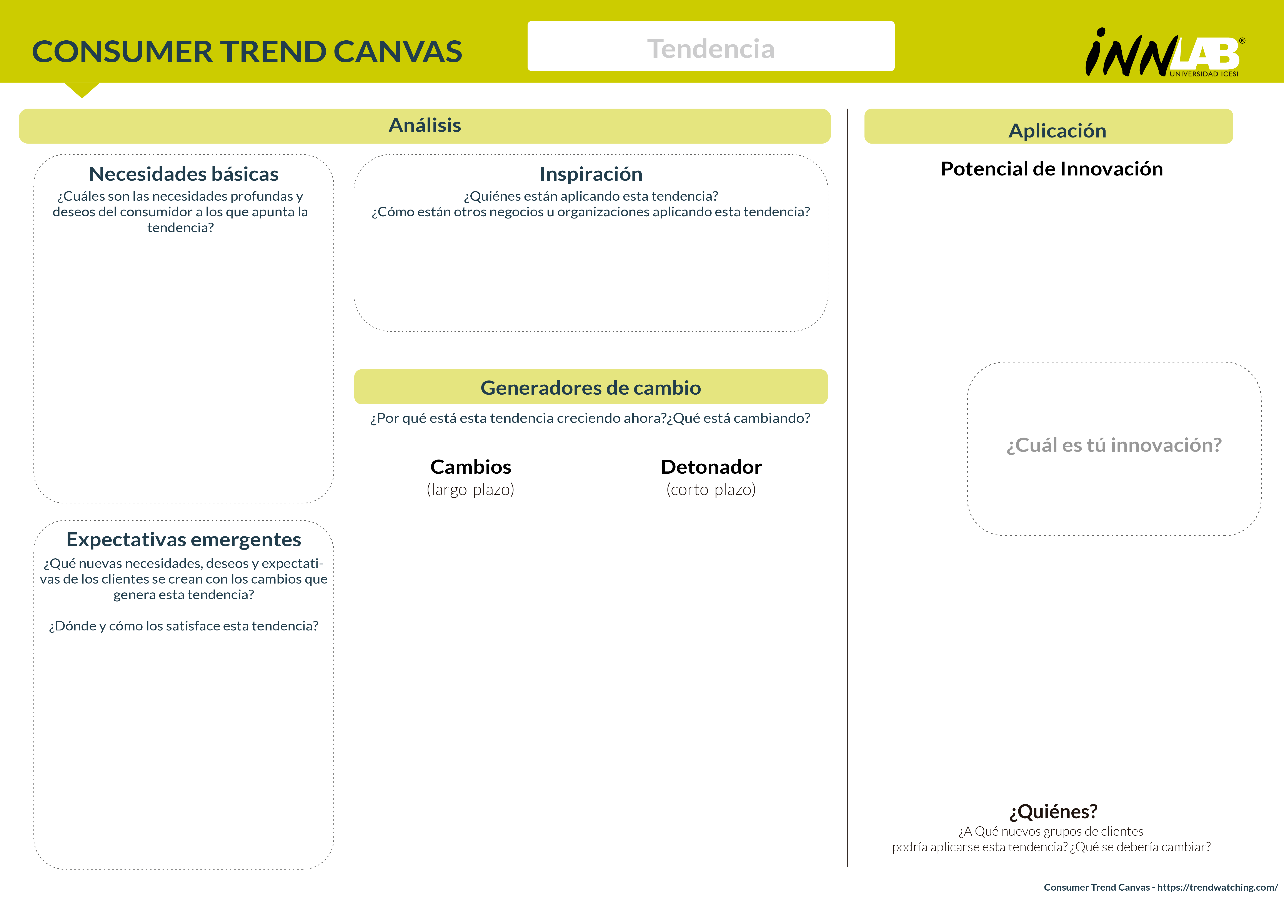
Consumo local y apoyo a emprendimiento
Consumo local y apoyo a emprendimiento

Slide 24
Sostenibilidad Ambiental
Creciente interés en turismo que no dañe el medio ambiente, como el ecoturismo y el turismo responsable.
Paquetes de Experiencia a Medida: Ofrecer paquetes personalizados según las preferencias del turista, como visitas culturales, ecológicas o gastronómicas.
Plataformas Digitales: Desarrollo de aplicaciones o sitios web que faciliten la reserva y ofrezcan experiencias virtuales previas al viaje.
Autenticidad: Los consumidores buscan experiencias genuinas, que reflejen la cultura local de forma no comercializada.
Impacto Social: Los viajeros quieren que sus decisiones beneficien directamente a las comunidades que visitan (comercio justo, empleo local).
Mano cambiada
Promueve el turismo comunitario en Nuquí, Chocó. Ofrece experiencias basadas en la cultura local, la biodiversidad y la conservación ambiental, involucrando directamente a las comunidades afrocolombianas e indígenas..
Experiencias de Inmersión: Incorporar más actividades en las que los turistas puedan involucrarse en la vida diaria de las comunidades, como pesca artesanal, talleres de cocina tradicional o festivales locales.
Pandemia de COVID-19: La pandemia aceleró la necesidad de digitalización en todas las industrias, incluido el turismo. Las restricciones de viaje y las medidas de distanciamiento social impulsaron la adopción de plataformas digitales para ofrecer experiencias virtuales y reservas en línea.
Las plataformas digitales facilitan la promoción de experiencias comunitarias, la gestión de reservas y la comunicación directa con turistas interesados, ayudando a preservar la cultura local y apoyar el desarrollo económico de las comunidades.
Digitalización: Uso de plataformas digitales para la planificación y reserva de viajes, preferencia por experiencias personalizadas online.
Turistas Jóvenes
Extranjeros
Viajeros en Familia

Slide 25
Investigación de Mercados en Entornos digitales
Buyer persona

Slide 26
Investigación de Mercados en Entornos digitales
Definir el tipo de usuario(Buyer persona)
Pregunta clave: ¿Cómo interactúan los usuarios con el servicio/producto en cada etapa?
Etapas: Descubrimiento. Investigación. Interacción /uso. Post-interacción.
Recopilar datos de la experiencia del usuario (Entrevista)
Identificar puntos de fricción o "dolores"
Proponer Soluciones

Slide 27
Buyer Persona Canvas
Negocio Digital
Erlendy Ibarbo Perlaza

Slide 28
Cómo determinar quien es mi usuario-persona
Es importante preguntarse:
¿Qué ofreces? (Ejemplo: productos para el cabello, implementos deportivos, exportación de productos)
¿Qué problema resuelves? (Ejemplo: falta de productos naturales para cabello afro, escasez de implementos deportivos adaptados)
Analiza a tus clientes
Si no tienes clientes aún, busca información en:
Competencia (¿Quiénes compran productos similares?)
Redes sociales (¿Qué tipo de personas siguen marcas similares?)
Grupos y comunidades (Foros, Facebook, TikTok, Instagram)

Slide 29
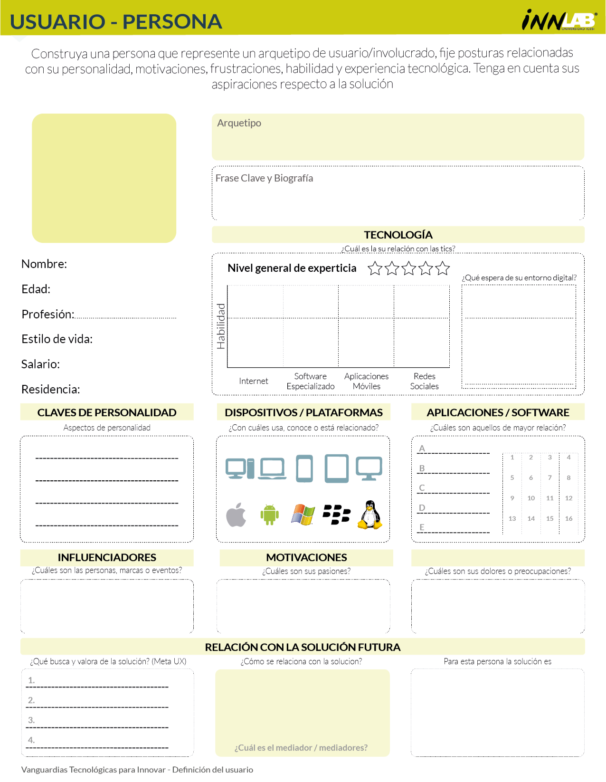

Slide 30
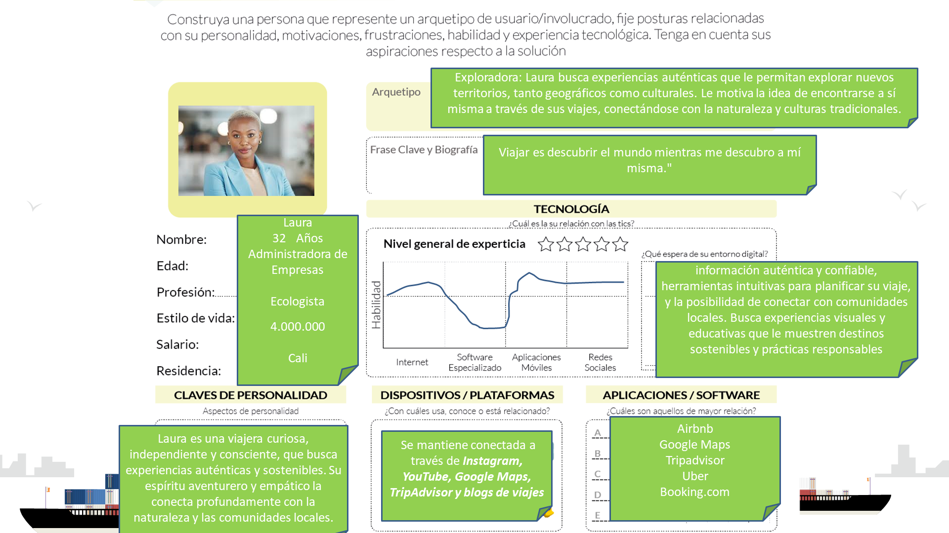

Slide 31
¿Cómo validar a mi usuario-persona?
‘
Define a quién vas a entrevistar
Busca personas que se parezcan al usuario persona que define. Puedes elegir:
Clientes potenciales (si ya tienes algunos interesados)
Personas que usan productos/servicios similares
Seguidores en redes sociales

Slide 32
¿Cómo validar a mi usuario-persona?
‘
Define a quién vas a entrevistar
Busca personas que se parezcan al usuario persona que define. Puedes elegir:
Clientes potenciales (si ya tienes algunos interesados)
Personas que usan productos/servicios similares
Seguidores en redes sociales
Desarrollar una guía para entrevista
Aplicar entrevista
Analizar datos sobre patrones que se repiten
Comparar con el usuario planteado.
Ejemplo de ajuste: Si muchas personas dicen que compran solo en Instagram y buscan envíos rápidos, tu estrategia debe enfocarse más en esa red y ofrecer envíos express.

Slide 33
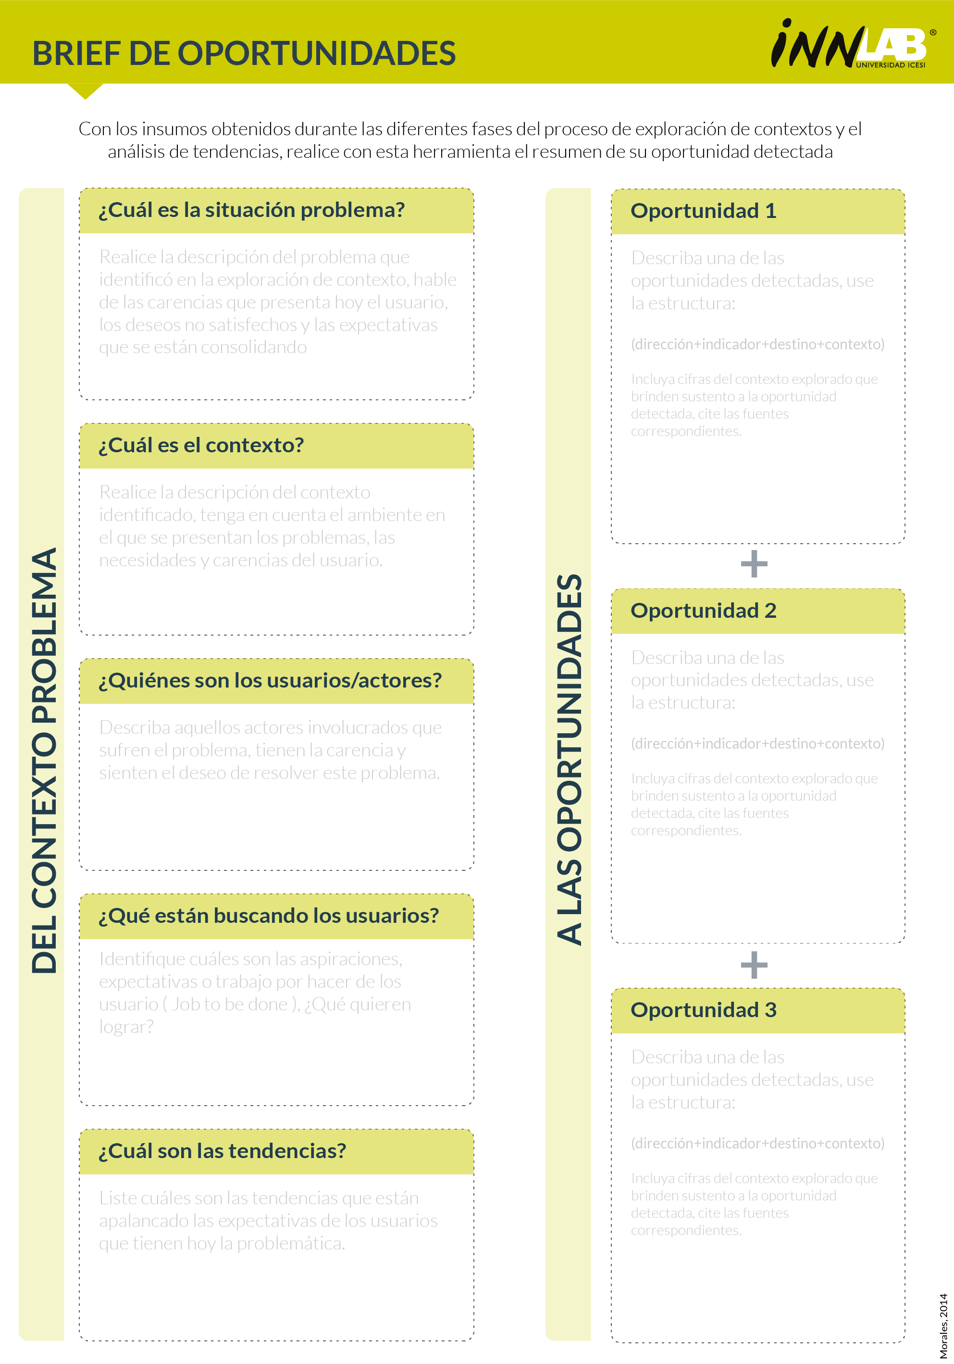
Los usuarios que buscan experiencias de turismo comunitario enfrentan dificultades para acceder a información detallada y actualizada sobre destinos, servicios, y actividades. La falta de infraestructura digital en áreas remotas y la dificultad para contactar a los operadores comunitarios limitan la capacidad de los viajeros para planificar y disfrutar plenamente de sus viajes.
Plataforma digital integrada: Crear una plataforma que centralice la información sobre destinos comunitarios, servicios, y actividades, actualizada en tiempo real y con posibilidad de reserva directa. Incluir una función de contacto fácil con operadores locales.
El turismo comunitario ha crecido en popularidad, especialmente entre los viajeros interesados en experiencias auténticas y sostenibles. Sin embargo, muchas comunidades locales carecen de las herramientas digitales adecuadas para atraer y gestionar a los turistas.
Apps móviles con guías interactivas y realidad aumentada: Desarrollar una aplicación que ofrezca tours inmersivos con realidad aumentada, traducción en tiempo real, y mapas interactivos para mejorar la experiencia en el destino, incluso en áreas con poca conectividad.
Usuario: Viajeros digitales entre 25 y 45 años, con interés en experiencias culturales auténticas, sostenibilidad y turismo comunitario. Usan dispositivos móviles para planificar y documentar sus viajes.
Actores: Comunidad local, Operadores turísticos, redes sociales, plataformas sobre turismo

Slide 34
Información clara y actualizada sobre los destinos y servicios comunitarios.
Facilidad para comparar opciones y realizar reservas.
Acceso digital a guías locales, itinerarios y mapas interactivos.
Experiencias inmersivas y enriquecedoras con la cultura local.
Programa de fidelización y comunidad online: Implementar un programa de fidelización para viajeros, ofreciendo descuentos o experiencias exclusivas para quienes regresan o recomiendan el destino. Además, crear una comunidad online donde los viajeros puedan compartir experiencias, reseñas, y mantener contacto con las comunidades visitadas..
Digitalización del turismo
Sostenibilidad
Inmersión y realidad aumentada

